Slide 1
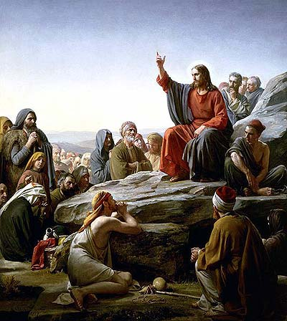
Дві заповіді Любові
8 клас

Slide 4
Вона вчить нас любові.
Сам Бог є любов.

Slide 7
Любов довго терпить,любов милосердствує, не заздрить, любов не величається, не надимається, не поводиться нечемно,не шукає тільки свого,не рветься до гніву,не думає лихого… (1Посл.до коринтян13:4-8)

Slide 8
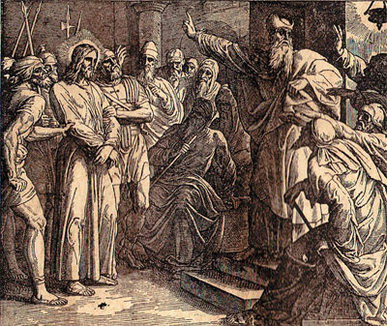
Чи виконуємо ми ці заповіді? Дуже легко
любити друзів, близьких і тих, на кого ми хочемо справити враження. А як же з рештою?..., а насамперед ворогів, тих, хто вам не подобається.

Slide 10
Вставте пропущене слово
Коли мовчиш – мовчи з ...
Коли говориш - говори з….
Коли виправляєш – виправляй з….
Коли вибачаєш – вибачай з….
Май завжди в глибині серця корінь….
І з того кореня виростуть тільки добрі справи .

Slide 14
Найважливіше в житті – це любов!
Найкращий спосіб розпорядитися життям – це любити.

Slide 15
Дякую за увагу!

